Slide 1








PHÒNG GIÁO DỤC VÀ ĐÀO TẠO QUẬN LONG BIÊN
CHÀO MỪNG CÁC THẦY, CÔ GIÁO VÀ CÁC EM
ĐẾN VỚI TIẾT HỌC

Slide 2
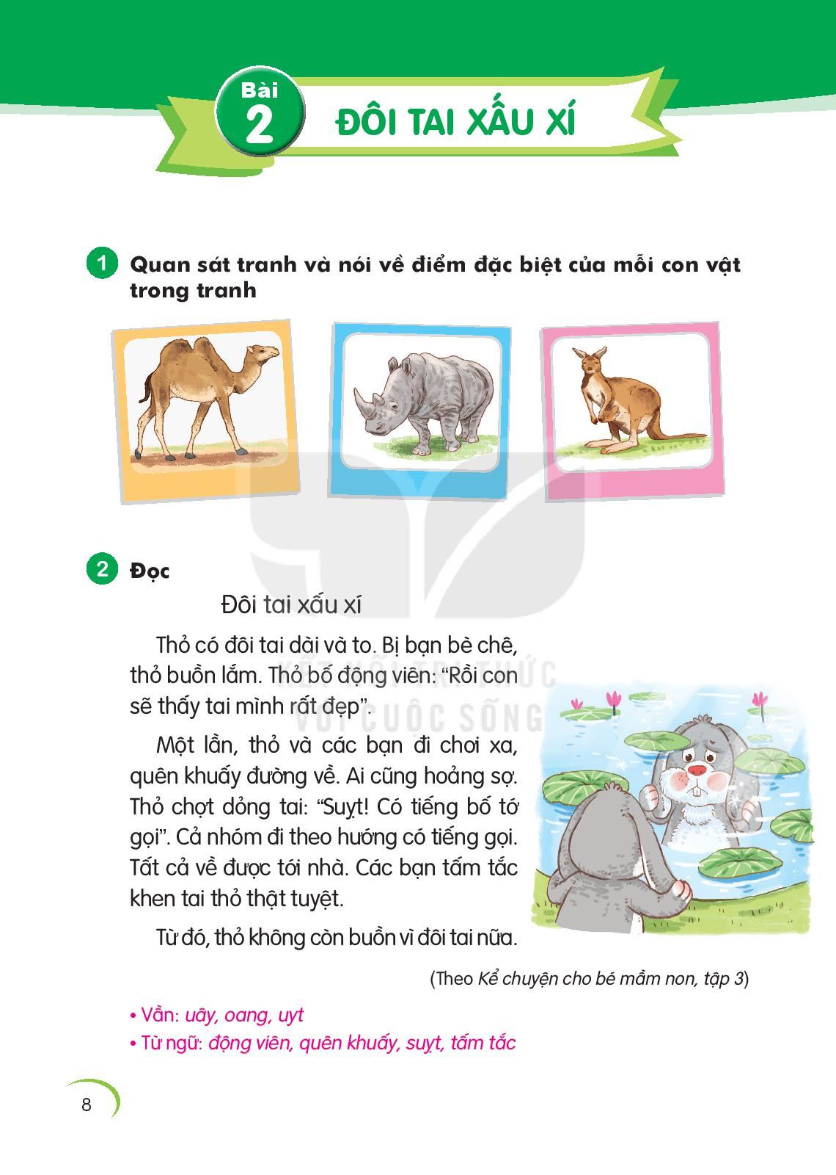

Slide 3
TIẾT 1

Slide 4
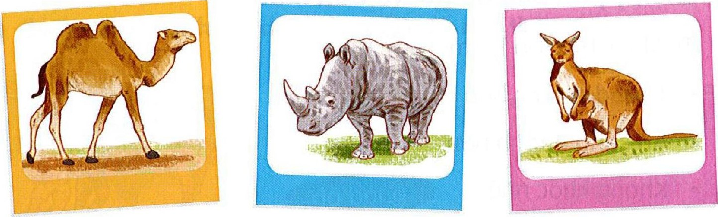

Slide 5
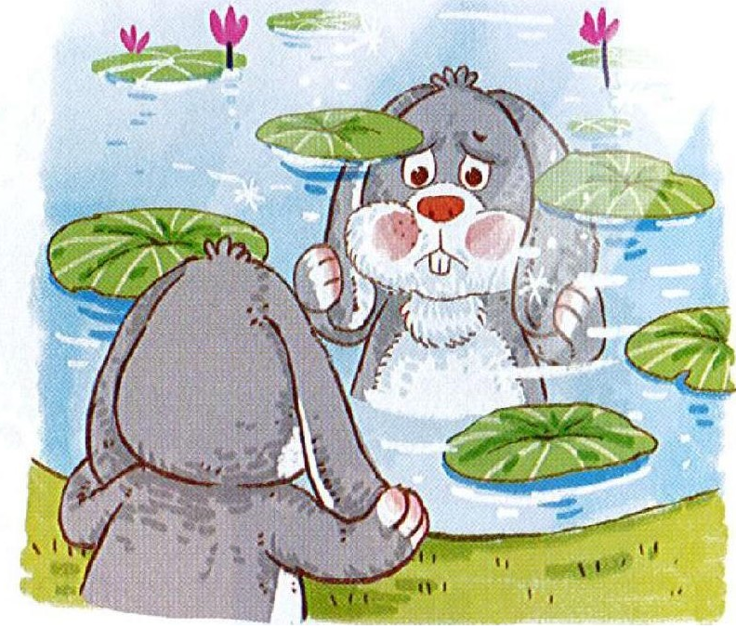
Đôi tai xấu xí
Thỏ có đôi tai dài và to. Bị bạn bè chê, thỏ buồn Iắm. Thỏ bố động viên: "Rồi con sẽ thấy tai mình rất đẹp".
Một Iần, thỏ và các bạn đi chơi xa, quên khuấy đường về. Ai cũng hoảng sợ. Thỏ chợt dỏng tai: "Suỵt! Có tiếng bố tớ gọi". Cả nhóm đi theo hướng có tiếng gọi Tất cả về được tới nhà. Các bạn tấm tắc khen tai thỏ thật tuyệt.
Từ đó, thỏ không còn buồn vì đôi tai nữa.
(Theo Kể chuyện cho bé mầm non, tập 3)

Slide 6
uây oang uyt
quên khuấy
hoảng sợ
suỵt

Slide 7
Đôi tai xấu xí
Thỏ có đôi tai dài và to. Bị bạn bè chê, thỏ buồn Iắm. Thỏ bố động viên: "Rồi con sẽ thấy tai mình rất đẹp".
Một Iần, thỏ và các bạn đi chơi xa, quên khuấy đường về. Ai cũng hoảng sợ. Thỏ chợt dỏng tai: "Suỵt! Có tiếng bố tớ gọi". Cả nhóm đi theo hướng có tiếng gọi Tất cả về được tới nhà. Các bạn tấm tắc khen tai thỏ thật tuyệt.
Từ đó, thỏ không còn buồn vì đôi tai nữa.
Một Iần, thỏ và các bạn đi chơi xa, quên khuấy đường về.
(Theo Kể chuyện cho bé mầm non, tập 3)

Slide 8

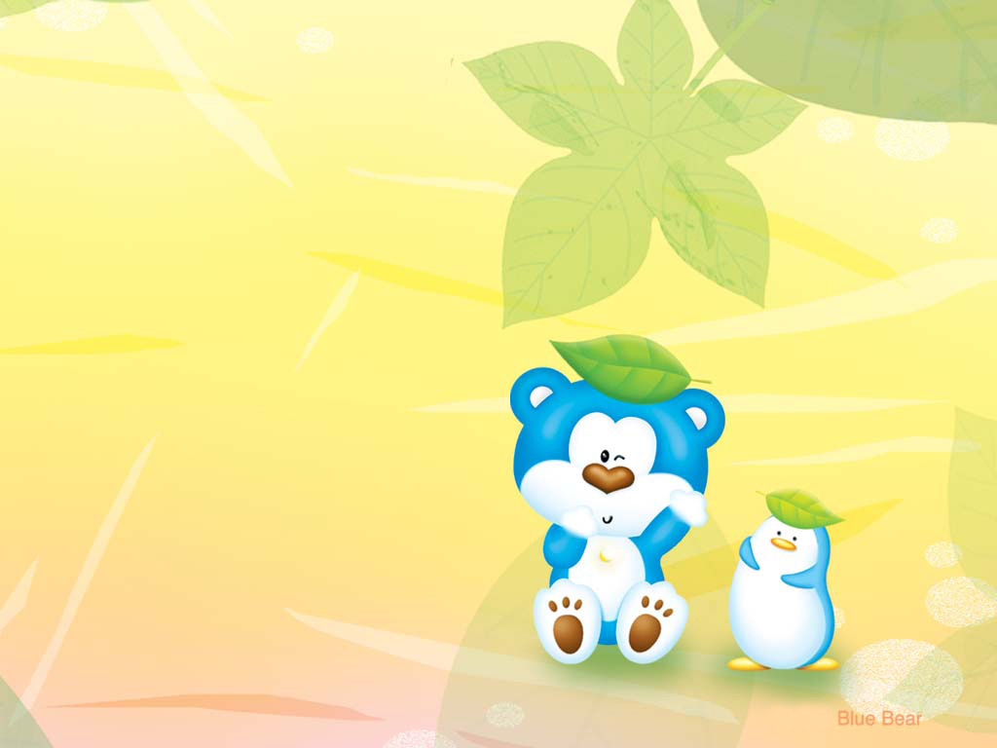


Nghỉ giữa tiết

Slide 9
Đôi tai xấu xí
Thỏ có đôi tai dài và to. Bị bạn bè chê, thỏ buồn Iắm. Thỏ bố động viên: "Rồi con sẽ thấy tai mình rất đẹp".
Một Iần, thỏ và các bạn đi chơi xa, quên khuấy đường về. Ai cũng hoảng sợ. Thỏ chợt dỏng tai: "Suỵt! Có tiếng bố tớ gọi". Cả nhóm đi theo hướng có tiếng gọi Tất cả về được tới nhà. Các bạn tấm tắc khen tai thỏ thật tuyệt.
Từ đó, thỏ không còn buồn vì đôi tai nữa.
Thỏ có đôi tai dài và to. Bị bạn bè chê, thỏ buồn Iắm. Thỏ bố động viên: "Rồi con sẽ thấy tai mình rất đẹp".
Một Iần, thỏ và các bạn đi chơi xa, quên khuấy đường về. Ai cũng hoảng sợ. Thỏ chợt dỏng tai: "Suỵt! Có tiếng bố tớ gọi". Cả nhóm đi theo hướng có tiếng gọi Tất cả về được tới nhà. Các bạn tấm tắc khen tai thỏ thật tuyệt.
Từ đó, thỏ không còn buồn vì đôi tai nữa.
(Theo Kể chuyện cho bé mầm non, tập 3)

Slide 10
TIẾT 2

Slide 11
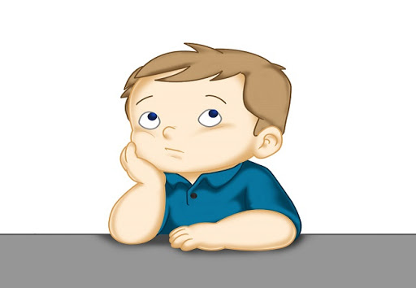
c. Nhờ đâu mà cả nhóm tìm được đường về nhà?
b. Chuyện gì xảy ra trong lần thỏ và các bạn đi chơi xa?
Thấy thỏ bị các bạn chê, thỏ bố đã làm gì?
a. Vì sao thỏ buồn?
Khi tìm được đường về thái độ của các bạn với thỏ như thế nào?
=> động viên
=> tấm tắc
=> quên khuấy

Slide 12
Nghỉ giữa tiết

Slide 13
c. Nhờ đâu mà cả nhóm tìm được đường về nhà?
=> Cả nhóm tìm được đường về nhà nhờ đôi tai thính của thỏ.

Slide 14
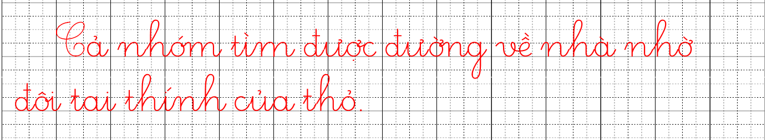

Slide 15


Slide 16
1. Tô

Slide 17
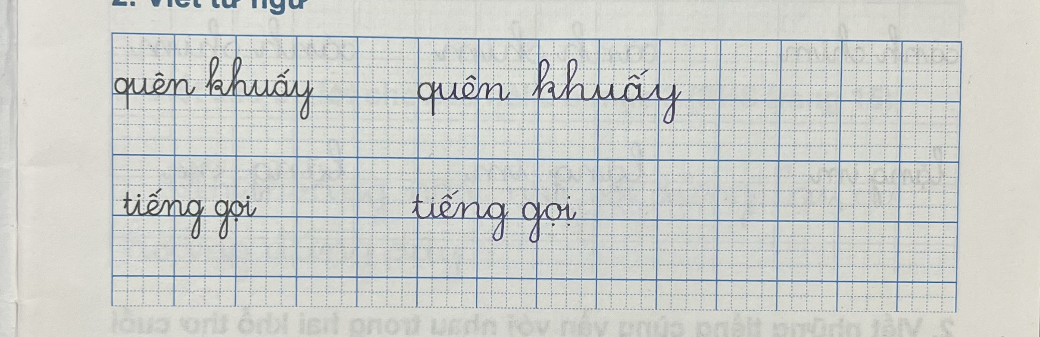

Slide 18
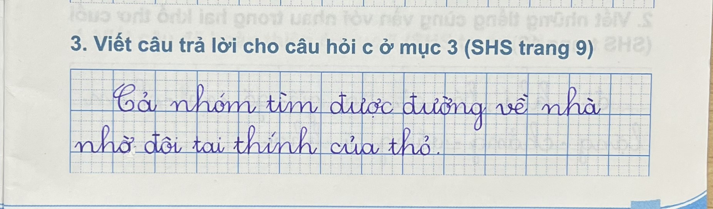

Slide 19
TIẾT 3

Slide 20
chạy nhanh thính tai
dỏng tai
Chú mèo ............ nghe tiếng chít chít của lũ chuột.
C

Slide 21
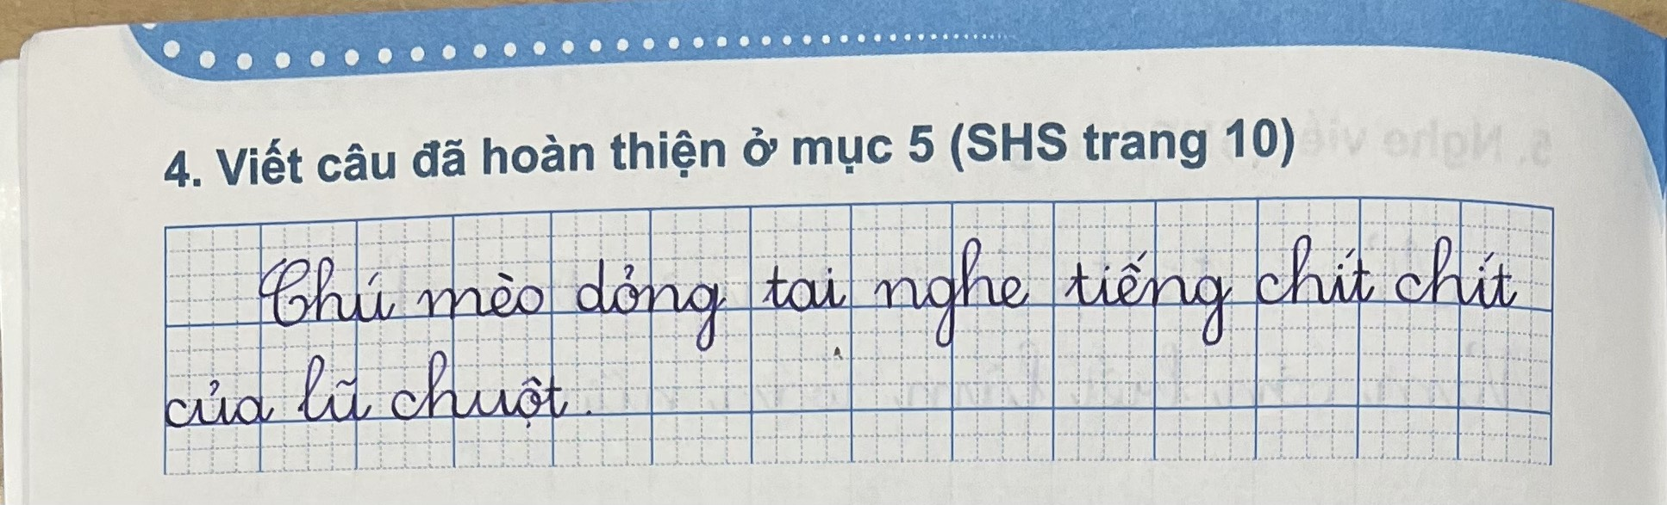

Slide 22
Nghỉ giữa tiết

Slide 23
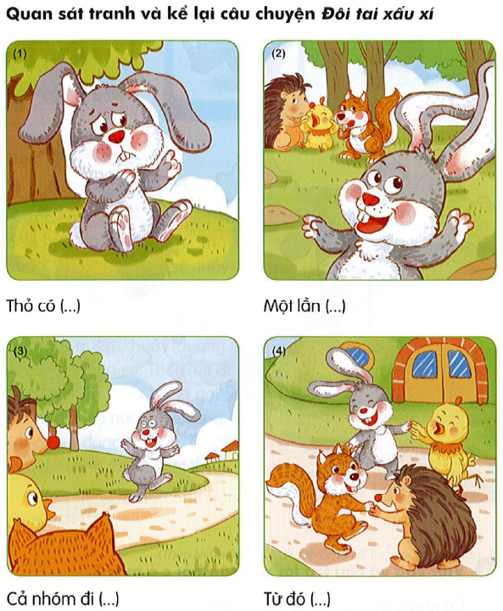

Slide 24
TIẾT 4

Slide 25
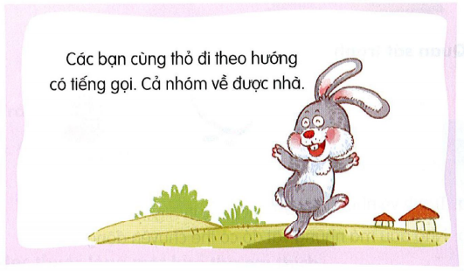
Nghe viết
Các bạn cùng thỏ đi theo hướng có tiếng gọi. Cả nhóm về được nhà.
C
C

Slide 26
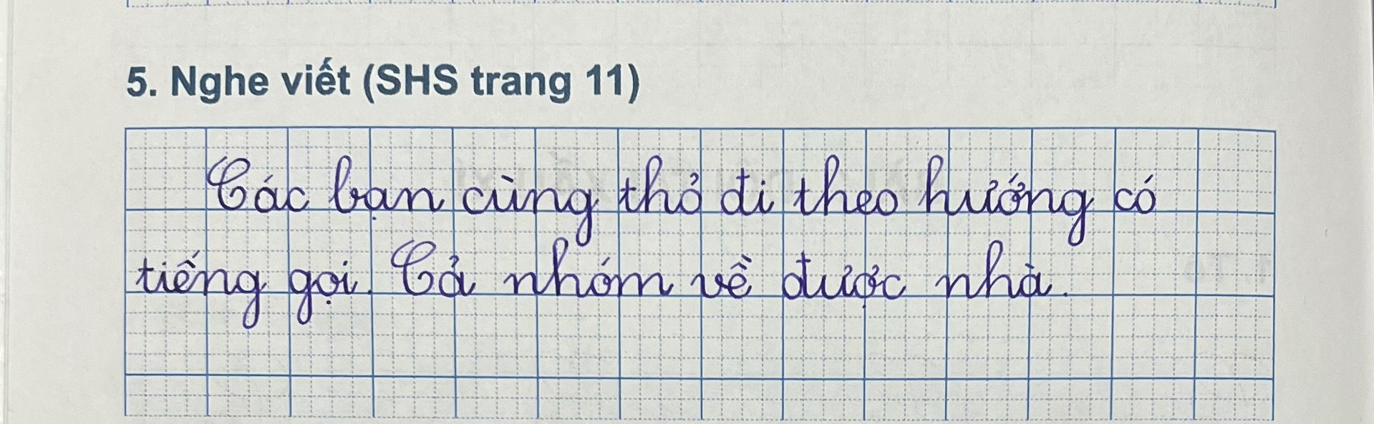

Slide 27
Nghỉ giữa tiết

Slide 28
Tìm từ ngữ có tiếng chứa vần:
uyt it uyêt iêt

Slide 29
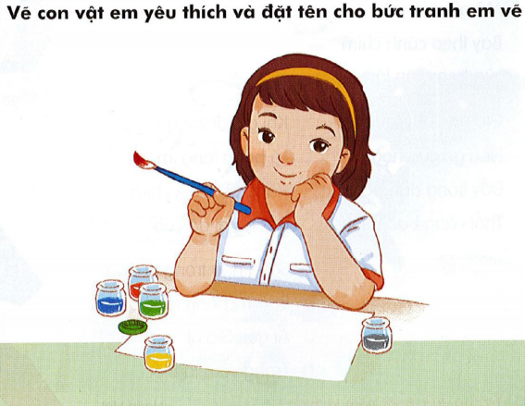

Slide 30


Chúc các con
chăm ngoan, học giỏi!

